Slide 1

Pannello: File. Frame: APRI RECENTI. Lista file recenti squadrata sopra e rotonda sottto

Slide 2
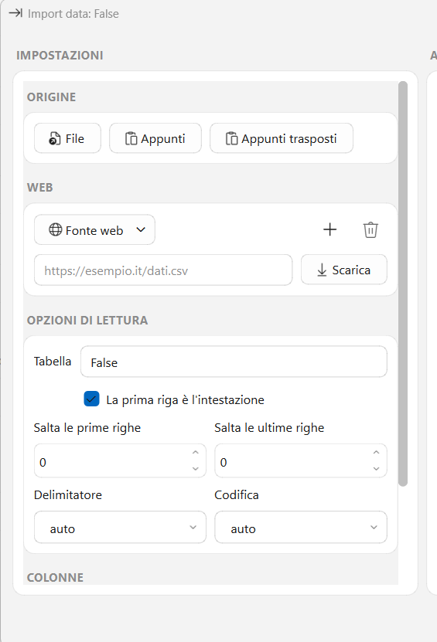

1
Dialogo Importa data
1. Titolo: Importa Data:False!
2. Background grigio
3. Sposta nel pannello Nuova tabella
4. Frame dentro un frame
5. Sposta nel pannello Nuova tabella
6. Tutti i checkbox: nero su blu non ha contrasto: spunta bianca o meglio
4
2
3
5
6

Slide 3
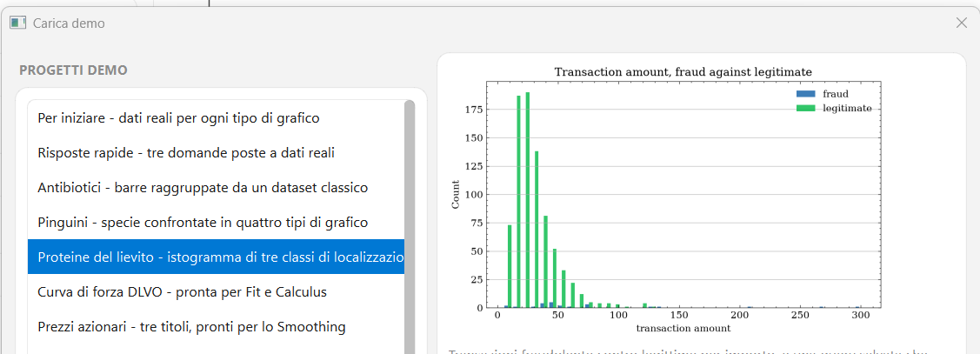
Dialogo Carica Demo
1. Icona finestra
2. Metti un Titolo al frame “Anteprima”
1
2

Slide 4
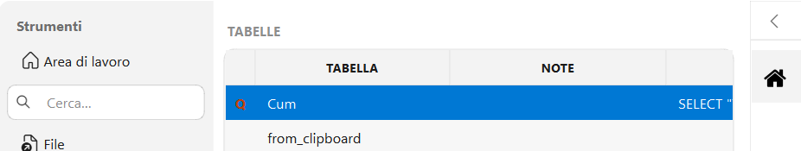
Dialogo Main Window
1. Spazio inutile (anche sotto)
2. Bordo squadrato
3. Arrotonda questi bordi o continua virtualmente il bordo sul lato del pannello e allinea l’alteazza al pannello del grafico
4. Area di Lavoro: non rimane selezionata
3
2
1

Slide 5
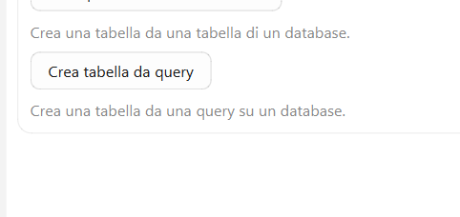
Pannello: Crea nuova tabella
Manca icona in Crea tabella da query

Slide 6
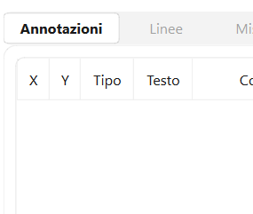
Pannello: Proprietà del grafico/Sovrapp.
1. QTabWidget header attaccato al frame e “doppio frame” togli il frame esterno
1

Slide 7
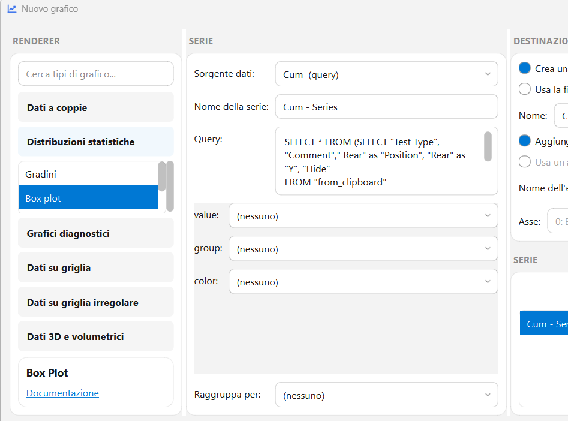
Finestra Nuovo Grafico
1. Splitter: da bianchi a grigi
2. Sfondo grigio
3. Alcuni renderer richiedono il gruppo due volte
4. Doppia barra di scroll
Aggiungi un campo, ad esempio «Gruppo Assi», per creare assi distinti. Filtrare le serie con WHERE GruppoAssi=xxx, creando un asse per ciascun valore univoco di GruppoAssi.
1
4
2
3

Slide 8
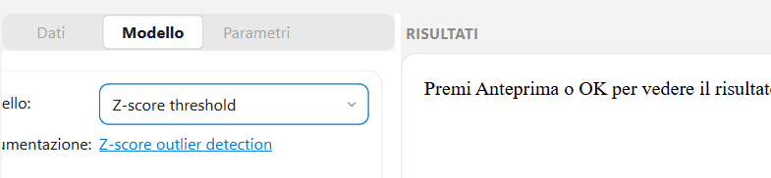
Finestre Data Operation (classe base)
1. QTabWidget con spazio bianco alla fine
Puoi creare invece un frame con Titolo “Impostazioni” e spostare tutto più in basso, allineato a risultati così l’header di QTabWidget rimane dentro il frame bianco
1

Slide 9
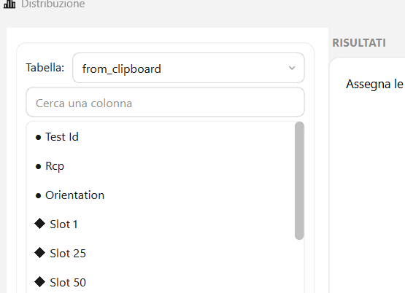
Dialogo Distribuzione (e Fit y by X....)
1. Frame squadrato, manca Titolo e attaccato al frame risultati
1

